Slide 1
Технология организации Коворкинг-пространств для малообеспеченных семей в рамках организации социального сопровождения граждан, заключивших социальный контракт и реализующих программу социальной адаптации
Бюджетное учреждение
Ханты-Мансийского автономного округа – Югры
«Югорский комплексный центр социального обслуживания населения»
Протокол заседания экспертного совета
по проведению экспертизы от 28.04.2022 № 8
:
Строкина Юлия Александровна,
заместитель директора

Slide 2
Приказ Депсоцразвития Югры от 01.09.2021 № 1256-р «Об организации работы по исполнению Комплекса мер по развитию социальных эффективных практик, направленных на сокращение бедности семей с детьми и улучшение условий жизнедеятельности в таких семьях в учреждениях социального обслуживания в Ханты-Мансийском автономном округе - Югре»
БУ «Кондинский комплексный центр социального обслуживания населения»
БУ «Ханты-Мансийский центр социальной помощи семье и детям»
БУ «Советский социально-реабилитационный центр для несовершеннолетних»
БУ «Нефтеюганский комплексный центр социального обслуживания населения»
БУ «Няганский центр социальной помощи семье и детям»

Slide 3
ВИДЫ КОВОРКИНГОВ, ОРГАНИЗОВАННЫХ В УЧРЕЖДЕНИЯХ СОЦИАЛЬНОГО ОБСЛУЖИВАНИЯ АВТОНОМНОГО ОКРУГА
Клуб «Школа компетентного родителя
Швейный коворкинг
Пункт «Социальный прокат»
Творческий коворкинг
Информационный коворкинг
Фотоковоркинг
Семейный коворкинг

Slide 4
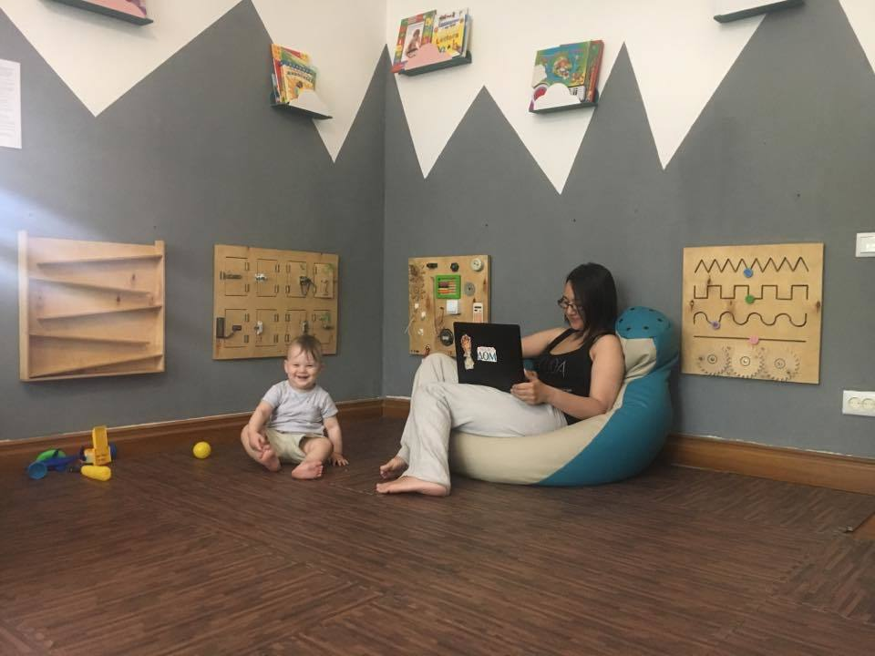
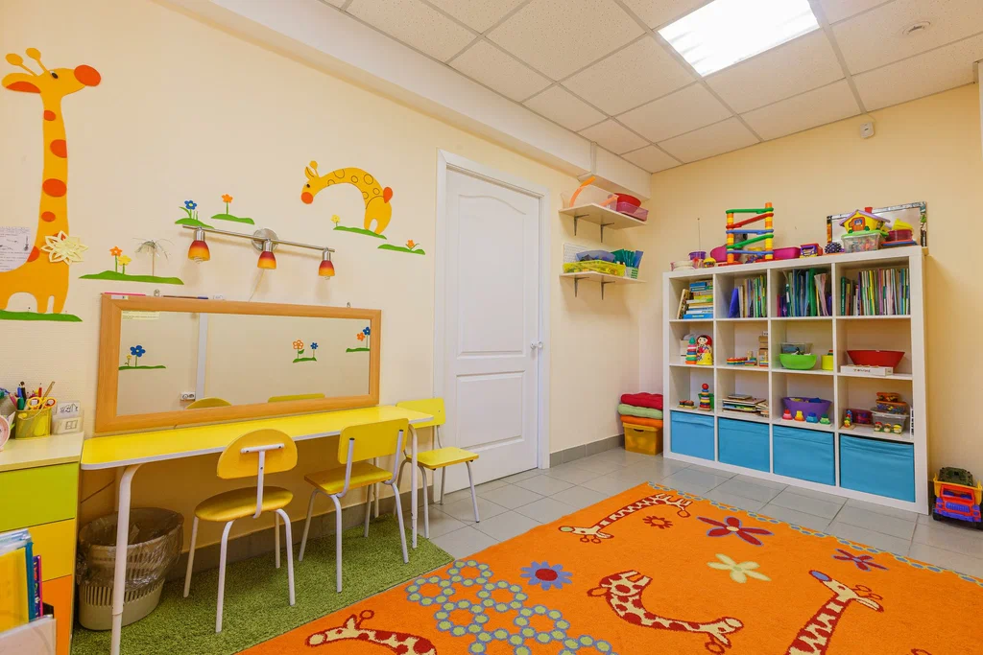
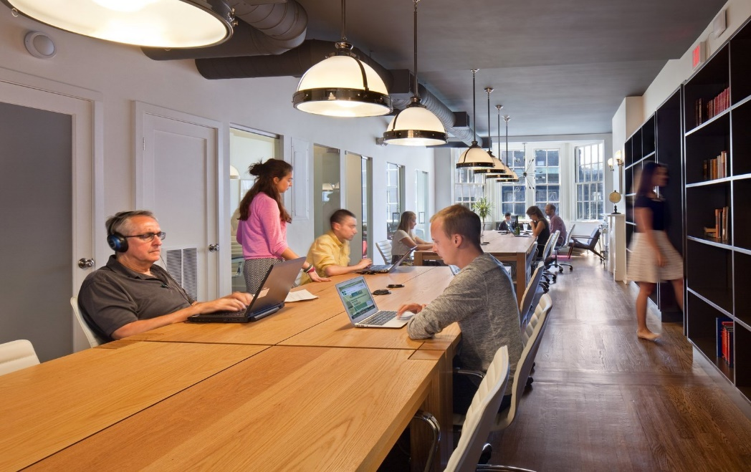
Организация коворкинг-пространства для проведения профессионально-ориентированных мероприятий с различными зонами (место для проведения мастер-классов и обучения, детская комната с развивающей программой)
Позволяет создать систему самостоятельного
развития ребенка в специализированной среде

Slide 5
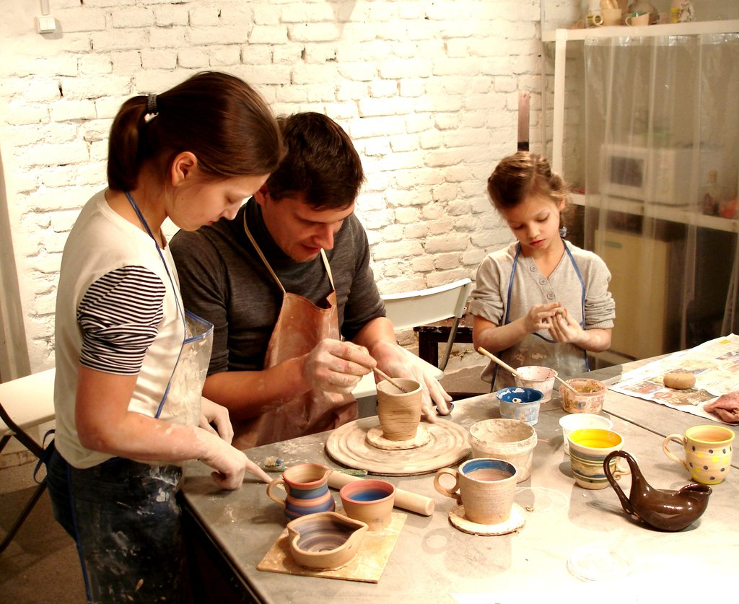
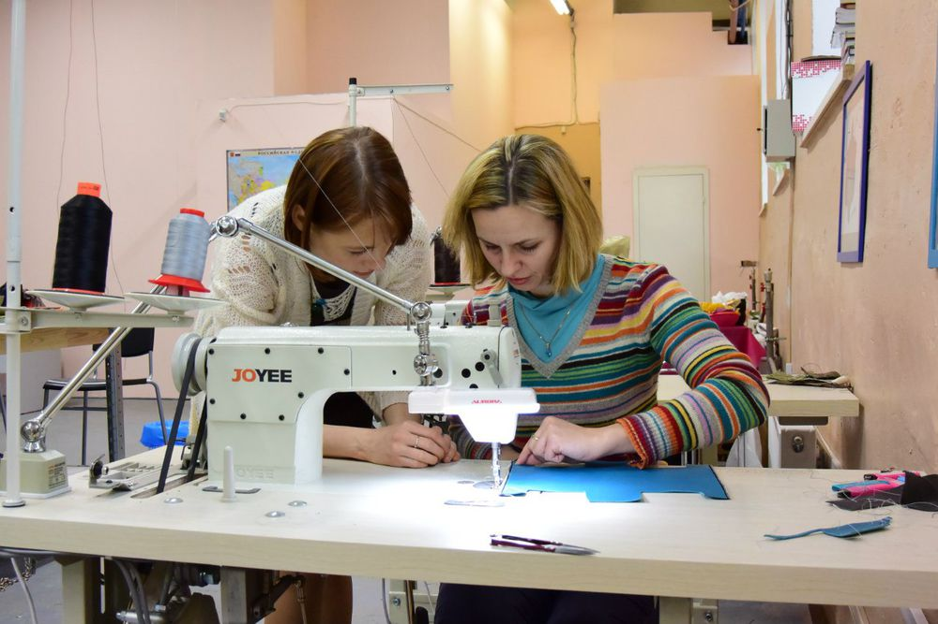
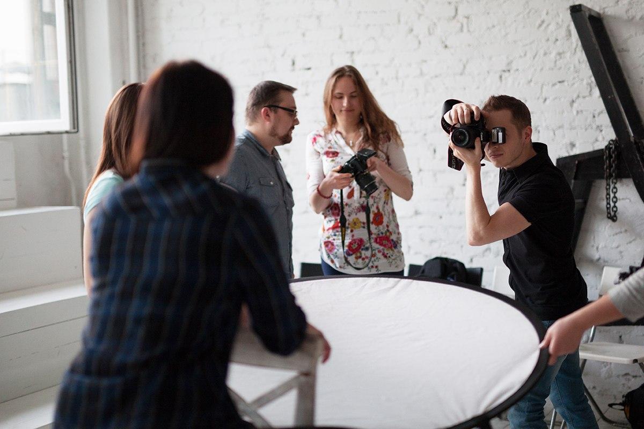
Профессиональный уголок (ремесленный, швейный, компьютерное моделирование и др.)
Дает возможность приобрести базовые знания
в сфере рабочих профессий, навыки по основам ремесла
(швейное дело, фотография, макияж и пр.)

Slide 6
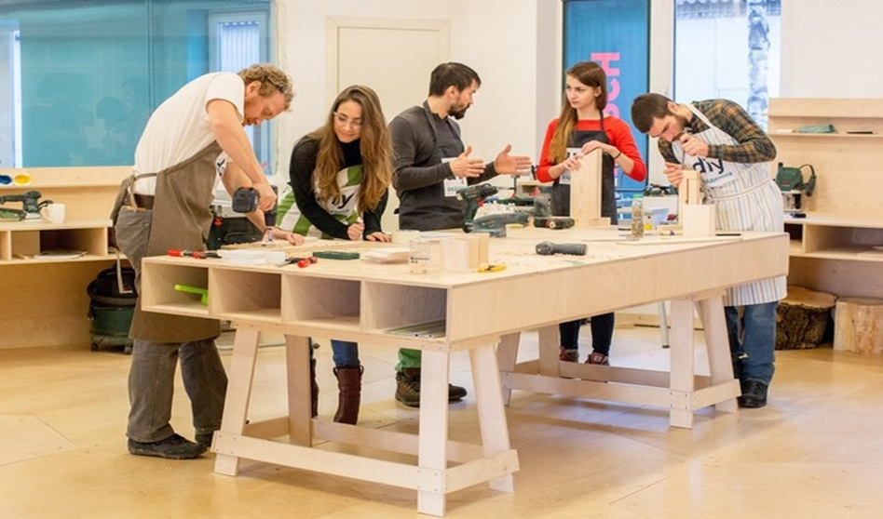
Профориентационные встречи, психологические консультации, проведение комплекса занятий по мотивации, личностному росту, социализации и спортивному развитию
Позволяет решить проблемы с самореализацией, недостатком общения, психическим и физическим здоровьем

Slide 7
СОЦИАЛЬНЫЕ ПАРТНЕРЫ
ПО ОРГАНИЗАЦИИ КОВОРКИНГ-ПРОСТРАНСТВ
- Некоммерческие общественные организации
- Негосударственные поставщики социальных услуг
- Детские и молодежные центры
- Кванториумы
- Производственные предприятия
- Получатели ГСП, успешно реализовавшие свои бизнес-проекты

Slide 8
Организация профессионально-ориентированного пространства, способствующего приобретению новых знаний и умений, реализации потребностей
в самореализации
1. Создать условия для организации коворкингов, включающих пространства для проведения обучения
и практической деятельности;
2. Организовать обучение членов семей
в профессиональных, ремесленных, творческих мастерских;
3. Провести серию мероприятий, направленных на повышение психологической устойчивости, жизненной мотивации, личностного роста и профориентации
Цель технологии
Задачи

Slide 9
Направления технологии
Организационное
(заключение соглашений о сотрудничестве в части предоставления помещений, оборудования, организации зон для мастер-классов)
Мотивационное (занятия по мотивации, личностному росту, социализации)
Профориентационное
( проведение мастер-классов, обучающих программ, предоставление помещений и оборудования для реализации бизнес-идей и фриланса)

Slide 10
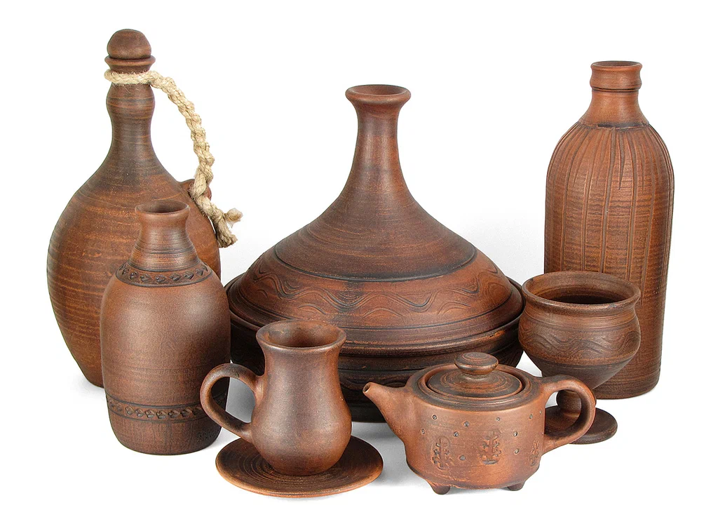
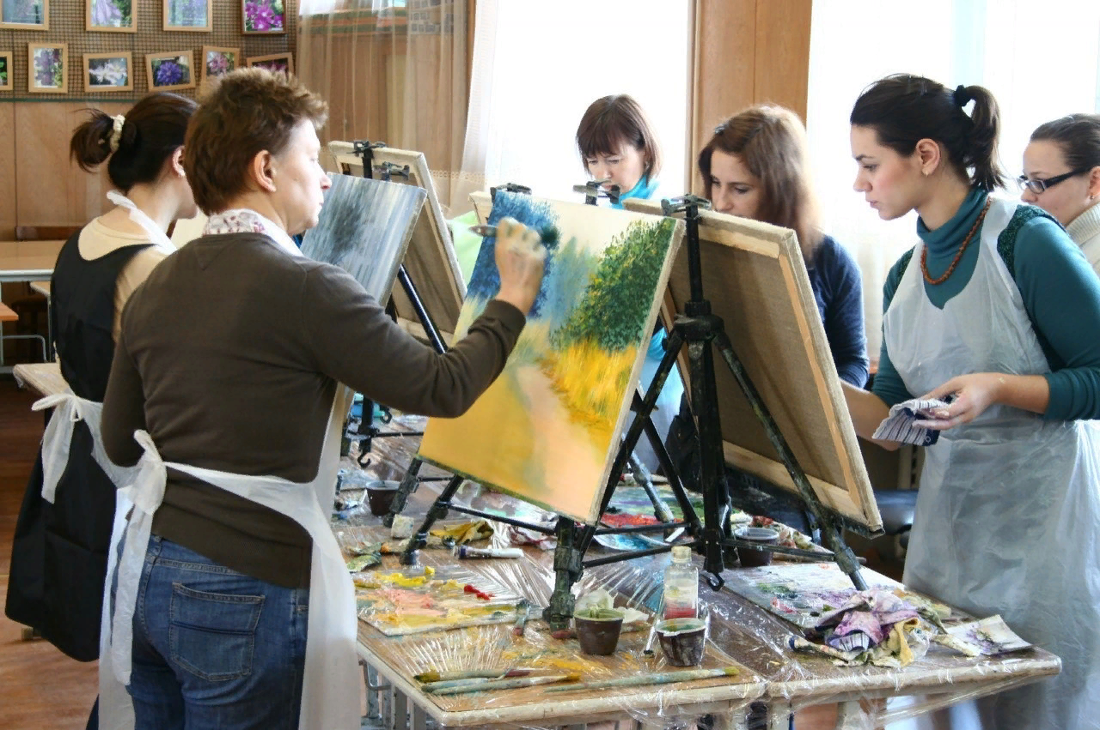
Виды результатов деятельности по организации коворкинг-пространств
МАТЕРИАЛЬНЫЕ
(продукция, творческие, ремесленные, программные продукты)
НЕМАТЕРИАЛЬНЫЕ
(организованные мероприятия, встречи, мастер-классы, обучения, стажировки)

Slide 11
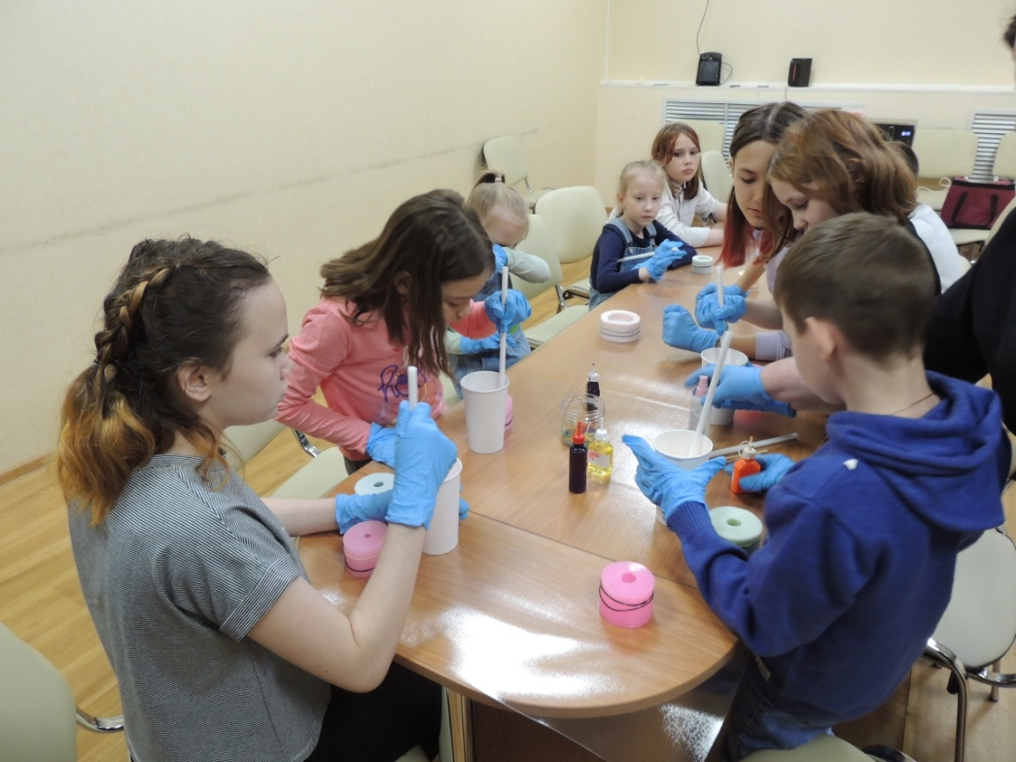
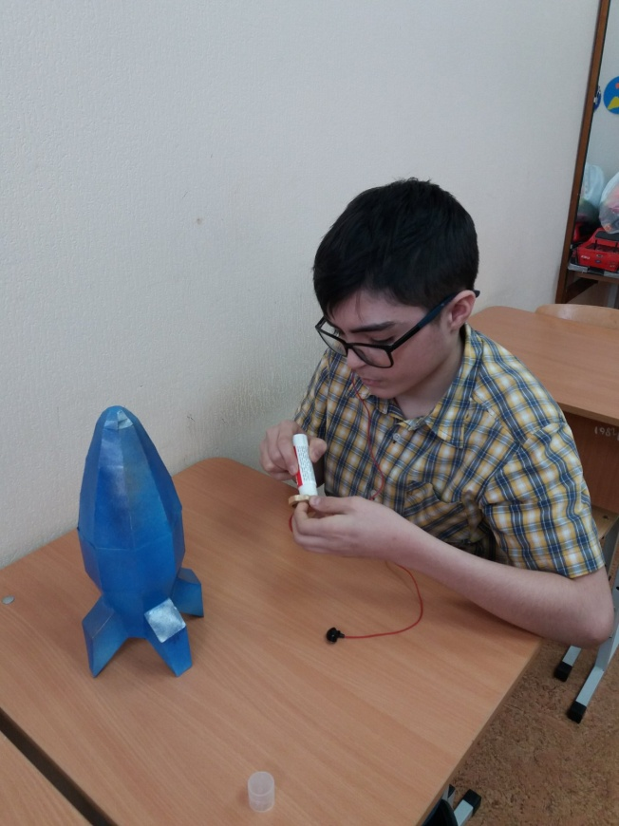
Творческая студия и уголок швейного дела на базе БУ «Югорский комплексный центр социального обслуживания населения»

Slide 12
БЛАГОДАРЮ ЗА ВНИМАНИЕ!
Строкина Юлия Александровна,
заместитель директора
Телефон: 8(34675) 7-23-57
StrokinaYA@admhmao.ru
Е-mail: ugkcson@admhmao.ru
https://ok.ru/group/56524114231399
https://vk.com/club135446130
https://t.me/ugkcson
https://sferaugorsk.ru/
https://rutube.ru/channel/25267199/

